Slide 1
專題進度
Notes:
行距 + 頁碼

Slide 2
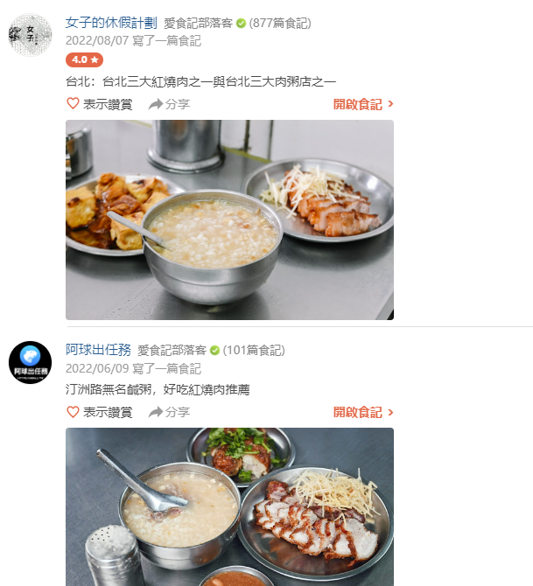
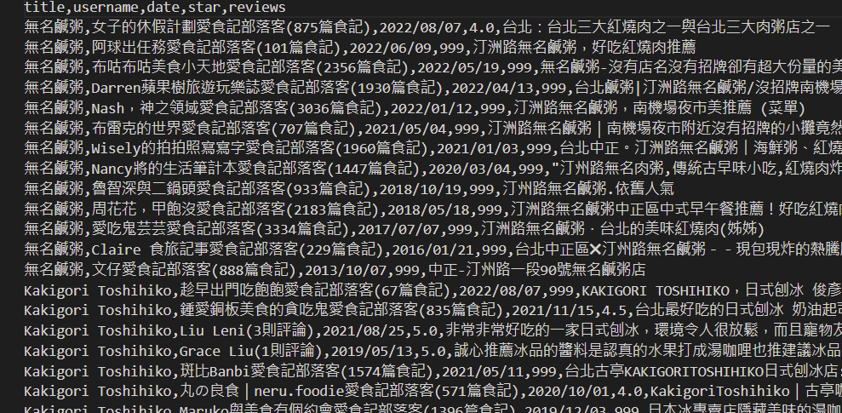
目前進度
評論爬蟲的部分已結束

Slide 3
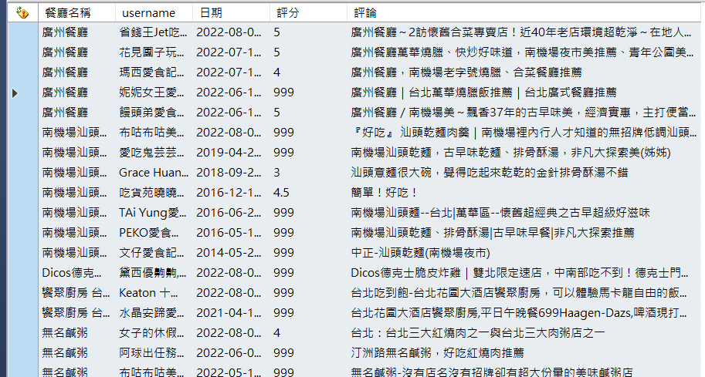
目前進度
已存入資料庫

Slide 4
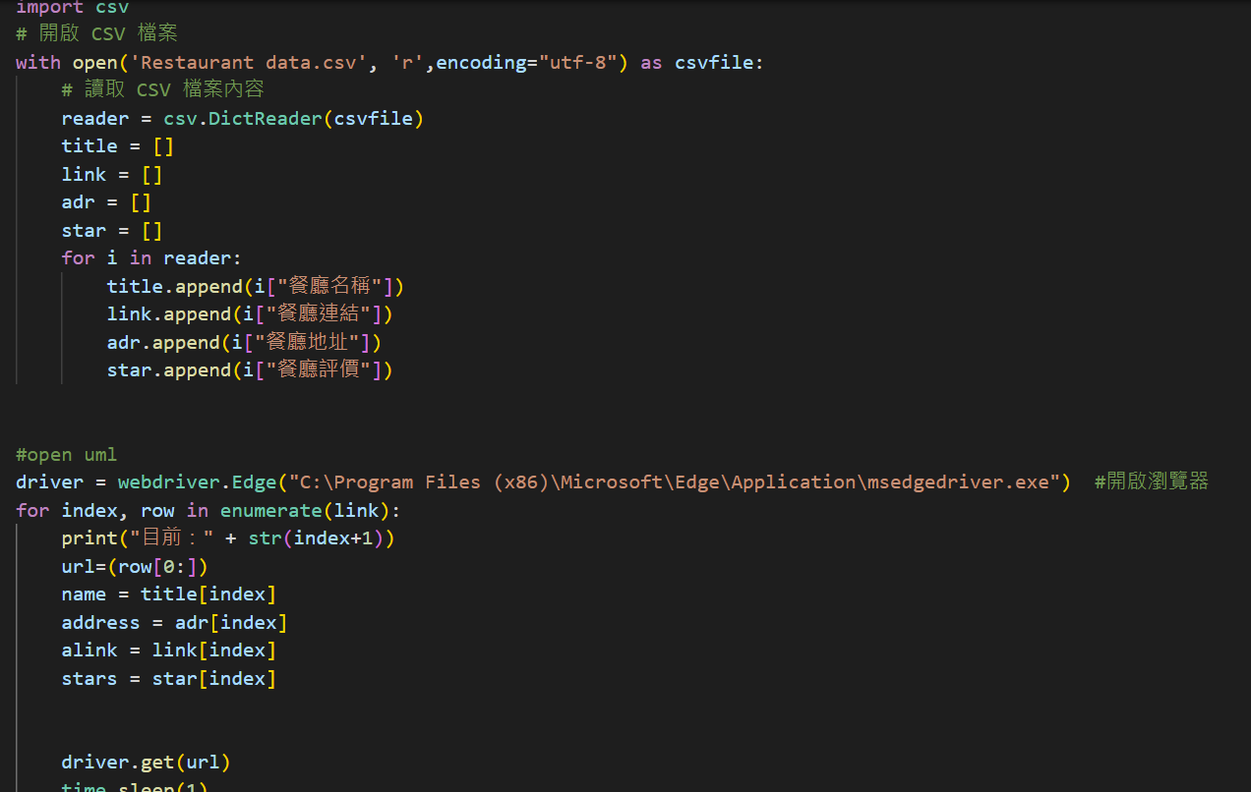
目前進度
多了一個建立時間和爬取電話

Slide 5
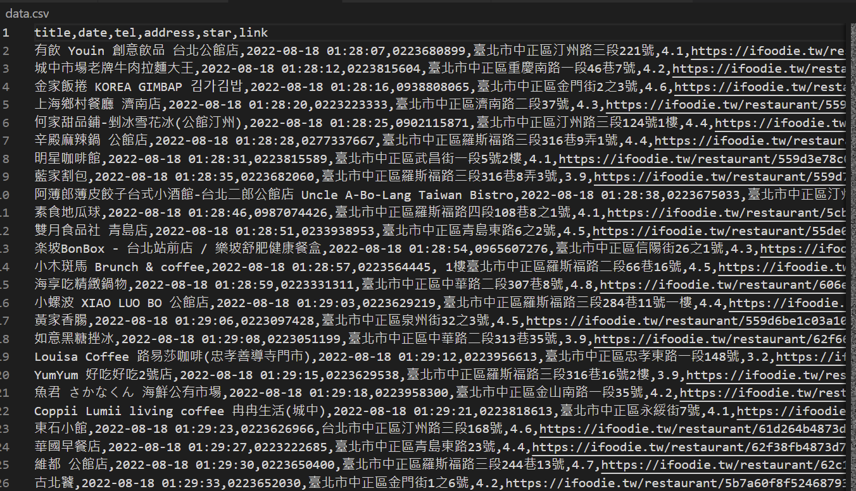
目前進度
Csv呈現

Slide 6
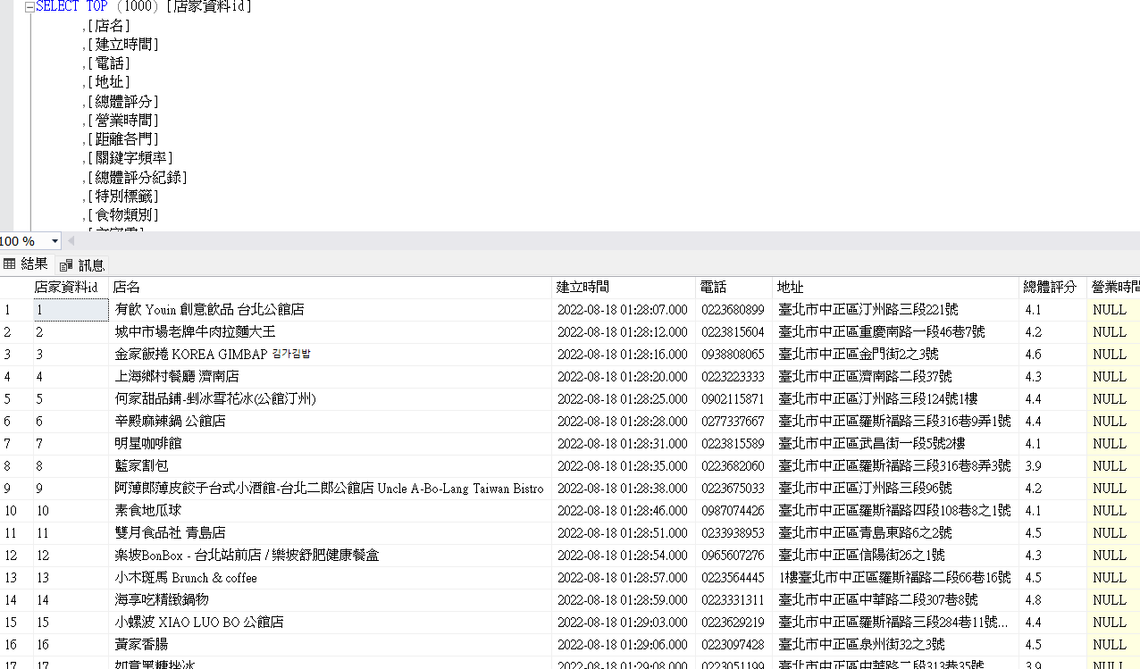
目前進度
也存入資料庫店家資訊表

Slide 7
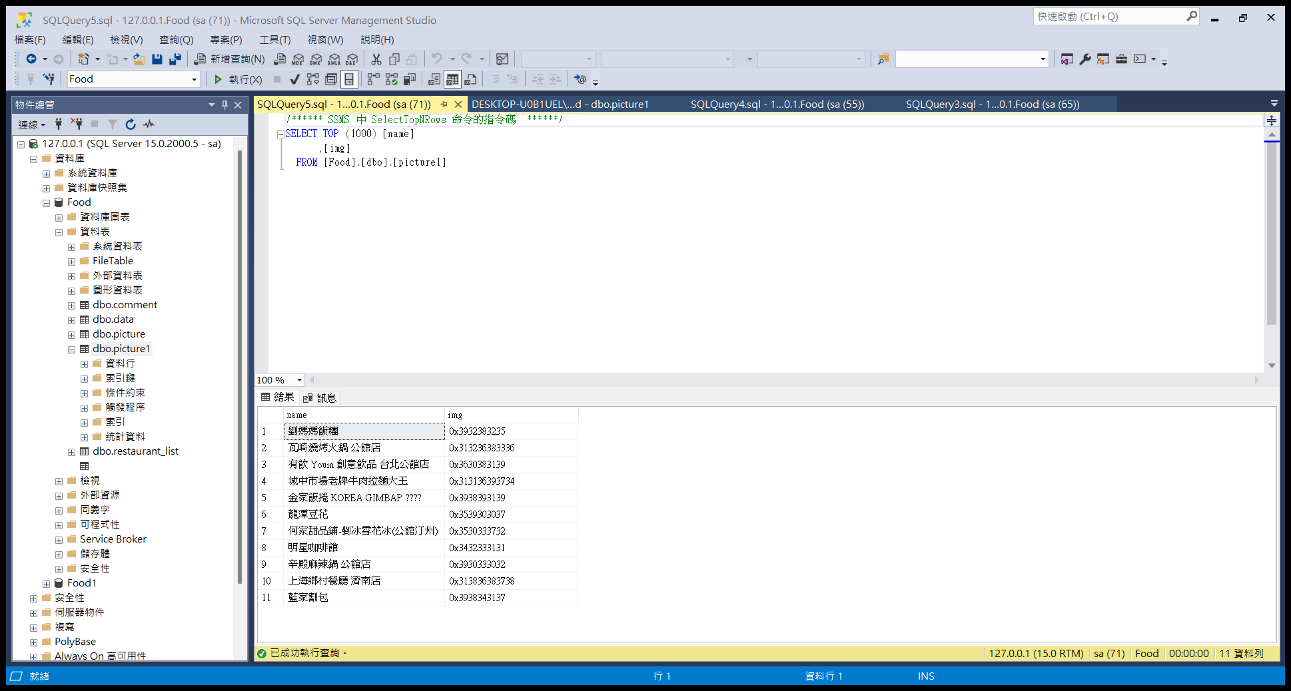
目前進度
圖片存入資料庫

